Slide 1
Kūnų masė
Kauno „Vyturio“ gimnazija
Rimantė Gvergždytė ir Augustinas Butkus 8kl.
Mokytojas: Vytautas Baršauskas

Slide 2
Turinys
Masės sąvoka
Inertiškumas
3. Masės ir kitų fizikinių dydžių ryšys
4. Įdomybės
5. Bandymai
6. Uždaviniai
7. Testas
8. Literatūra

Slide 3
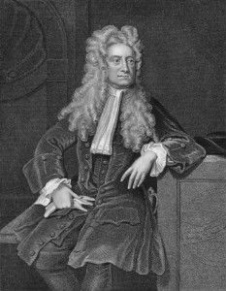
Pradžių pradžia...
Izaokas Niutonas (angl. Isaac Newton
1643 - 1727) – anglų fizikas, matematikas, astronomas, filosofas. Atliko daug svarbių mechanikos ir matematikos atradimų, suformulavo tris pargindinius kūnų sąveikos ir judėjimo dėsnius. Kūno inertiškumui išreikšti kiekybiškai, Izaokas Niutonas pirmasis pavartojo fizikinį dydį, kurį pavadino mase.

Slide 4
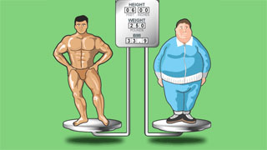
Masė
Masė - kūno inertiškumo matas.
Žymima - m
Pagrindinis Masės SI sistemoje vienetas - kilogramas (1kg).
Masė yra lygi kūno tūrio ir medžiagos iš kurios sudarytas kūnas tankio sandaugai m= V·ρ

Slide 5
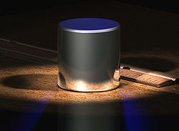
Kilogramas
Kilogramas yra bazinis SI sistemos masės vienetas. Tai vienintelis bazinis SI sistemos vienetas,
kurio etalonas yra fizinis objektas (saugomas Prancūzijoje), o taip pat vienintelis bazinis vienetas, kuris yra naudojamas su daugiklio priešdėliu 'kilo', tai yra, apibrėžtas kaip tūkstantis nesisteminių vienetų – gramų.

Slide 6
Inertiškumas
Inertiškumas – kūnų savybė skirtingai keisti judėjimo greitį, kai juos tą patį laiką veikia konkreti jėga.
Kuo inertiškesnis kūnas, tuo didesnė jo masė.
ARBA
Kuo didesnė kūno masė, tuo inertiškesnis kūnas.
T.y. Kuo inertiškesnis kūnas, tuo sunkiau jį išjudinti, o judantį sustabdyti.

Slide 7
Pavyzdys
Masyvus sunkvežimis per tokį patį laiką gali įgyti mažesnį greitį negu mažesnės masės lengvasis automobilis.
Kodėl?
Taip yra todėl, kad didesnės masės kūną sunkiau išjudinti, o judantį sunkiau sustabdyti nei mažesnės masės, nes masė yra kūnų inertiškumo matas.

Slide 8
Masė ir Svoris
Kasdieninėje kalboje svoris dažnai laikomas masės sinonimu, tačiau fizikiniu požiūriu, tai visiškai skirtingi dydžiai
Masė – fizikinis dydis, parodantis, koks yra kūną sudarnačios medžiagos kiekis. Masė matuojama kilogramais (kg).
Svoris – fizikinis dydis, parodantis daiktą veikiančios gravitacinės jėgos dydį. Svoris matuojamas niutonais (N).
1 N = 1 kg ·1m/s²

Slide 9
Jėgos, kūno masės ir pagreičio ryšys
Pagreitis, kurį igyja judantis kūnas, yra tiesiogiai proporcingas veikiančiai jėgai ir atvirkščiai proporcingas kūno masei.
Ši kūno pagreičio priklausomybė nuo
jį veikiančios jėgos ir kūno masės, vadinama antruoju Niutono dėsniu.

Slide 10
Antrasis Niutono dėsnis
Iš antrojo Niutono dėsnio galime gauti matematinę jėgos išraišką:
F=ma
F – jėga
m – masė
a – pagreitis
Vienas niutonas lygus jėgai, kuri vieno kilogramo masės kūnui suteikia vieno metro per sekundę kvadratu pagreitį.

Slide 11
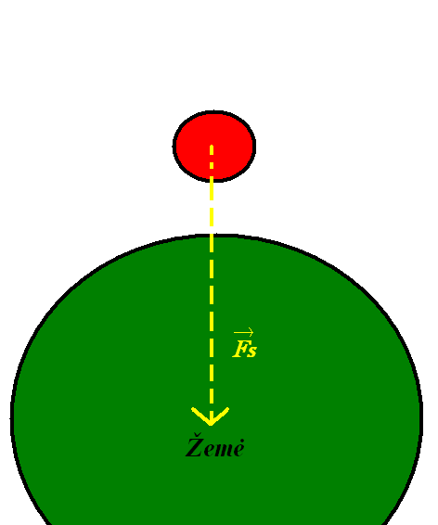
Sunkio jėga ir masė
Sunkio jėga - jėga, kuria žemė traukia kūną .
Sunkio jėga veikia ne tik krintančius, bet ir nejudančius
kūnus. Pakeldami kūną nuo Žemės paviršiaus, turime
įveikti sunkio jėgą. Kūną veikianti sunkio jėga priklauso
nuo jo masės.
F_{S}= mg
F_{s} - sunkio jėga
m- masė
g - laisvojo kritimo pagreitis

Slide 12
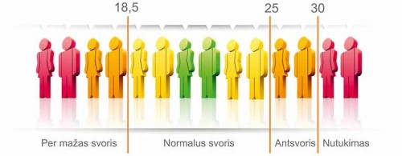
Kūno masės indeksas
(KMI)
Kūno masės indeksas - tai ūgio ir svorio santykio rodiklis,leidžiantis įvertinti ar žmogaus svoris normalus ar yra antsvoris, nutukimas.
KMI = Masė (kg)
Ūgis ² (m)

Slide 13
Įdomybės...
Lietuvoje nuo XIII a. žinomas masės matas akmuo, apytiksliai lygus 14–15 kg. Jis vartotas sveriant vašką, rugius, pakulas, apynius, mėsą, sviestą.
1990 m. Eilin Cepel užaugino patį didžiausią pasaulyje agurką, sveriantį 36,8 kg.
Kai kurių kūnų masė:
Stalo teniso kamuoliukas - 2,4 - 2,5 g
Futbolo kamuolys - 396 - 453 g
Kibiras vandens – 10 kg
Žmogus – 80 kg
Dramblys – 4500 kg
Cheopso piramidė - 10 mln. t

Slide 14
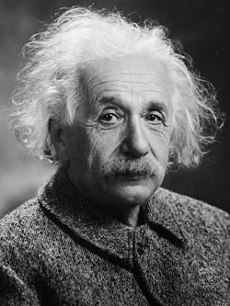
Garsiausio XX a. fiziko Alberto Einšteino (A. Einstein,
1879–1955) reliatyvumo teorija teigia, kad kūno masė nėra pastovi, o priklauso nuo to kūno greičio: jam didėjant, kūno masė taip pat didėja. Pavyzdžiui, jei kūnas judėtų perpus lėčiau, negu sklinda šviesa (jos greitis lygus 300 000 km/s), tai jo masė padidėtų 15%, o jei judėtų greičiu, lygiu 90% šviesos greičio, tai jo masė padidėtų dvigubai, palyginti su to paties nejudančio kūno mase.

Slide 15
Bandymai
1. Bandymas
Pastumiame grindimis kėdę ir sofą. Kėdę išjudiname lengvai, o sofą pastumti daug sunkiau.
Paaiškinimas
Kūno masė yra susijusi su jėga ir pagreičiu. Stebėdami vieno kūno poveikį kitam pastebime, kad poveikis gali būti stiprus arba silpnas. Poveikio kiekybinis matas yra jėga.

Slide 16
2. Bandymas
Vieną kartą nuo žemės pakeliame tuščią kibirą, o kitą kartą - pilną vandens.
Paaiškinimas
Matome, kad pakelti kibirą su vandeniu, reikia didesnės jėgos negu tuščią. Remiantis antruoju Niutono dėsniu gauname matematinę išraišką F= ma

Slide 17
Uždaviniai
1 Uždavinys
Nuo stalo krenta knyga veikiama 4 N jėga, pagreičiu a=9,8 m/s². Kokia knygos masė?
Sprendimas
m= F/a
m= 4N/ 9,8 m/s² ≈ 0,408 kg

Slide 18
2 Uždavinys
Anties masė 1,5 kg. Apskaičiuokite jos svorį.
Sprendimas
P= mg, g=10 m/s²
P= 1,5 kg ∙ 10 m/s² = 15 N

Slide 19
3 Uždavinys
Marso paviršiuje kūnų laisvojo kritimo pagreitis lygus 2/5 laisvojo kritimo pagreičio Žemėje. Apskaičiuokite 20 kg kūno svorį Marso paviršiuje ir Žemės paviršiuje.
Sprendimas
Svoris Marse:
P= mg, g=10 m/s² ∙ 2/5 = 4 m/s²
P= 20 kg∙ 4 m/s²= 80 N
Svoris Žemėje:
P= 20 kg∙ 10 m/s²= 200 N

Slide 20
4 Uždavinys
Švytuoklė, kurios gale pritvirtinta 100 g metalinė pakaba svyruoja su pagreičiu a= 0,5 m/s². Koks svytuoklės svoris?
Sprendimas
P= m (g – a)
P= 0,1 kg ( 10 m/s² - 0,5 m/s² ) = 0,1 kg · 9,5 m/s² = 0,95N
Notes:
··

Slide 21
Testas
Kieno matas yra masė?
a) svorio
b) inertiškumo
c) tankio

Slide 22
2. Pagrindinis masės vienetas SI sistemoje:
kilogramas
gramas
c) miligramas

Slide 23
3. Kaip kūno įgytas pagreitis yra susijęs su kūną veikiančia jėga ir to kūno mase?
a) a= Fm
b) a= F + m
c) a= F/m

Slide 24
4. Du tos pačios masės kūnus veikia skirtingos jėgos: vieną – 3 N, kitą – 6 N. Kuri iš jų kūnui suteiks didesnį pagreitį?
a) pagreičiai bus vienodi
b) 3 N jėga suteiks didenį pagreitį
c) 6 N jėga suteiks didenį pagreitį

Slide 25
5. Ar tos pačios masės kūnas Žemėje ir Mėnulyje turės vienodą svorį?
a) Mėnulyje kūno svoris bus mažesnis šešis kartus
b) svoriai bus vienodi
c) Žemėje kūno svoris bus didesnis dešimt kartų

Slide 26
6. Gravitacijos arba traukos jėga – jėga, kuria du kūnai traukia vienas kitą. Kas lemia šią kūnų savybę?
atstumas tarp kūnų
kūnų masės
c) kūnų judėjimo greičiai ir jų masės

Slide 27
7. Ar kinetinė energija priklauso nuo kūno masės?
nepriklauso
priklauso ir yra atvirkščiai proporcinga kūno masei
priklauso ir yra tiesiog proporcinga kūno masei

Slide 28
8. Ar jėgos F veikiamo kūno atliekamas darbas priklauso nuo kūno masės?
a) taip, jis yra lygus kūno masei
b) taip, nes jėga F yra lygi masės m ir pagreičio a sandaugai
c) ne, visai nepriklauso

Slide 29
9. Kuriame iš dangaus kūnų tos pačios masės kūnai svers mažiausiai?
Mėnulyje
Marse
Žemėje

Slide 30
10. Ant vienodo ilgio siūlų pakabinti vienodo dydžio sidabrinis ir aliuminis rutuliukai. Kuris iš jų ilgiau švytuos ir kodėl?
sibabrinis, nes jo masė didesnė
abu vienodai, nes siūlai vienodo ilgio
aliuminis, nes jis lengvesnis

Slide 31
Testo atsakymai
1. b)
2. a)
3. c)
4. c)
5. a)
6. b)
7. c)
8. b)
9. a)
10. a)

Slide 32
Literatūra
P. Lozda, A. Lozdienė, H. Malevska. Mokinio žinynas. Fizika. Alma littera, 2007.
V. Valentinavičius, Z. Šliavaitė. Fizikos vadovėlis 8 kl. I dalis. Šviesa, 2009.
O. Kabardinas, S. Kabardina ir kt. Fizikos fakultatyvinių užsiėmimų metodika. Šviesa, 1984.
http://www.fizika.lm.lt/

Slide 33

Ačiū už dėmesį

